Slide 1
Unidad 5
El conocimiento.

Slide 2
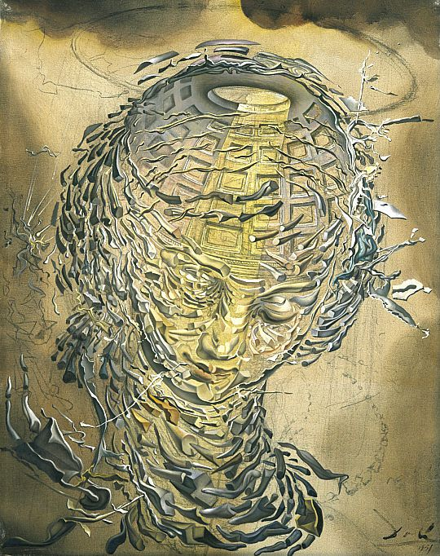
Alma intelectiva
UNIÓN SUSTANCIAL DE CUERPO Y ALMA
Alma sensitiva
Alma vegetativa

Slide 3
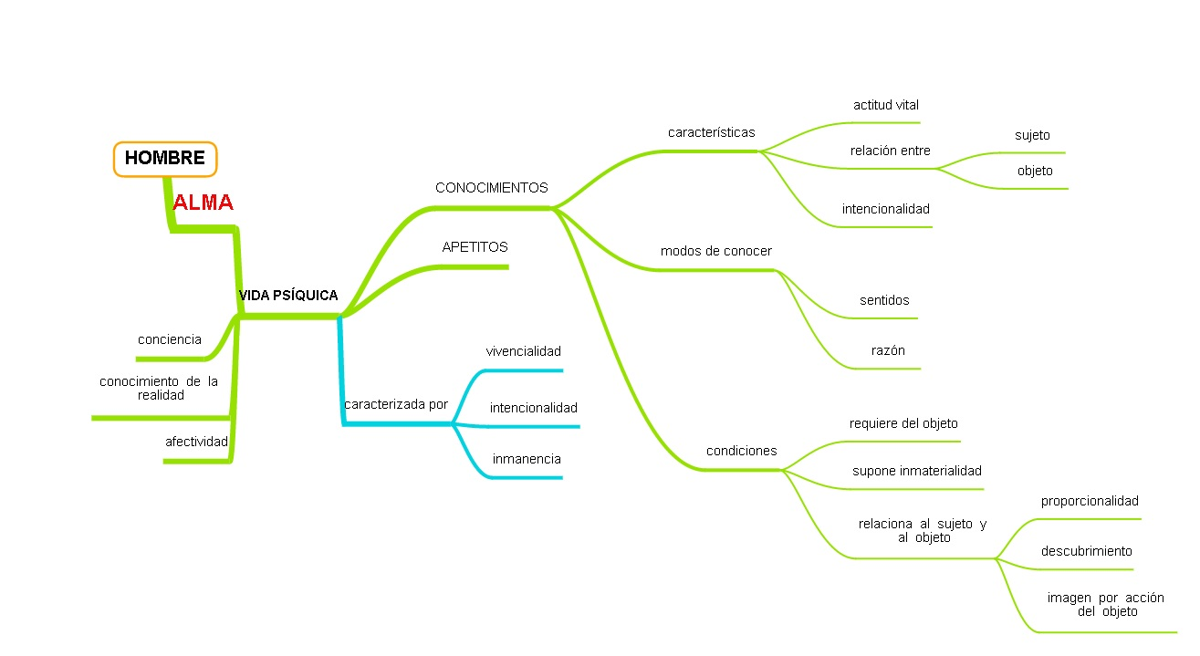
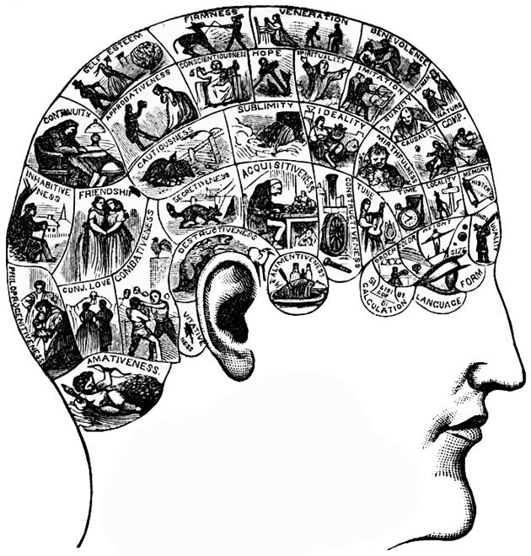
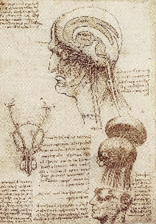

Slide 5
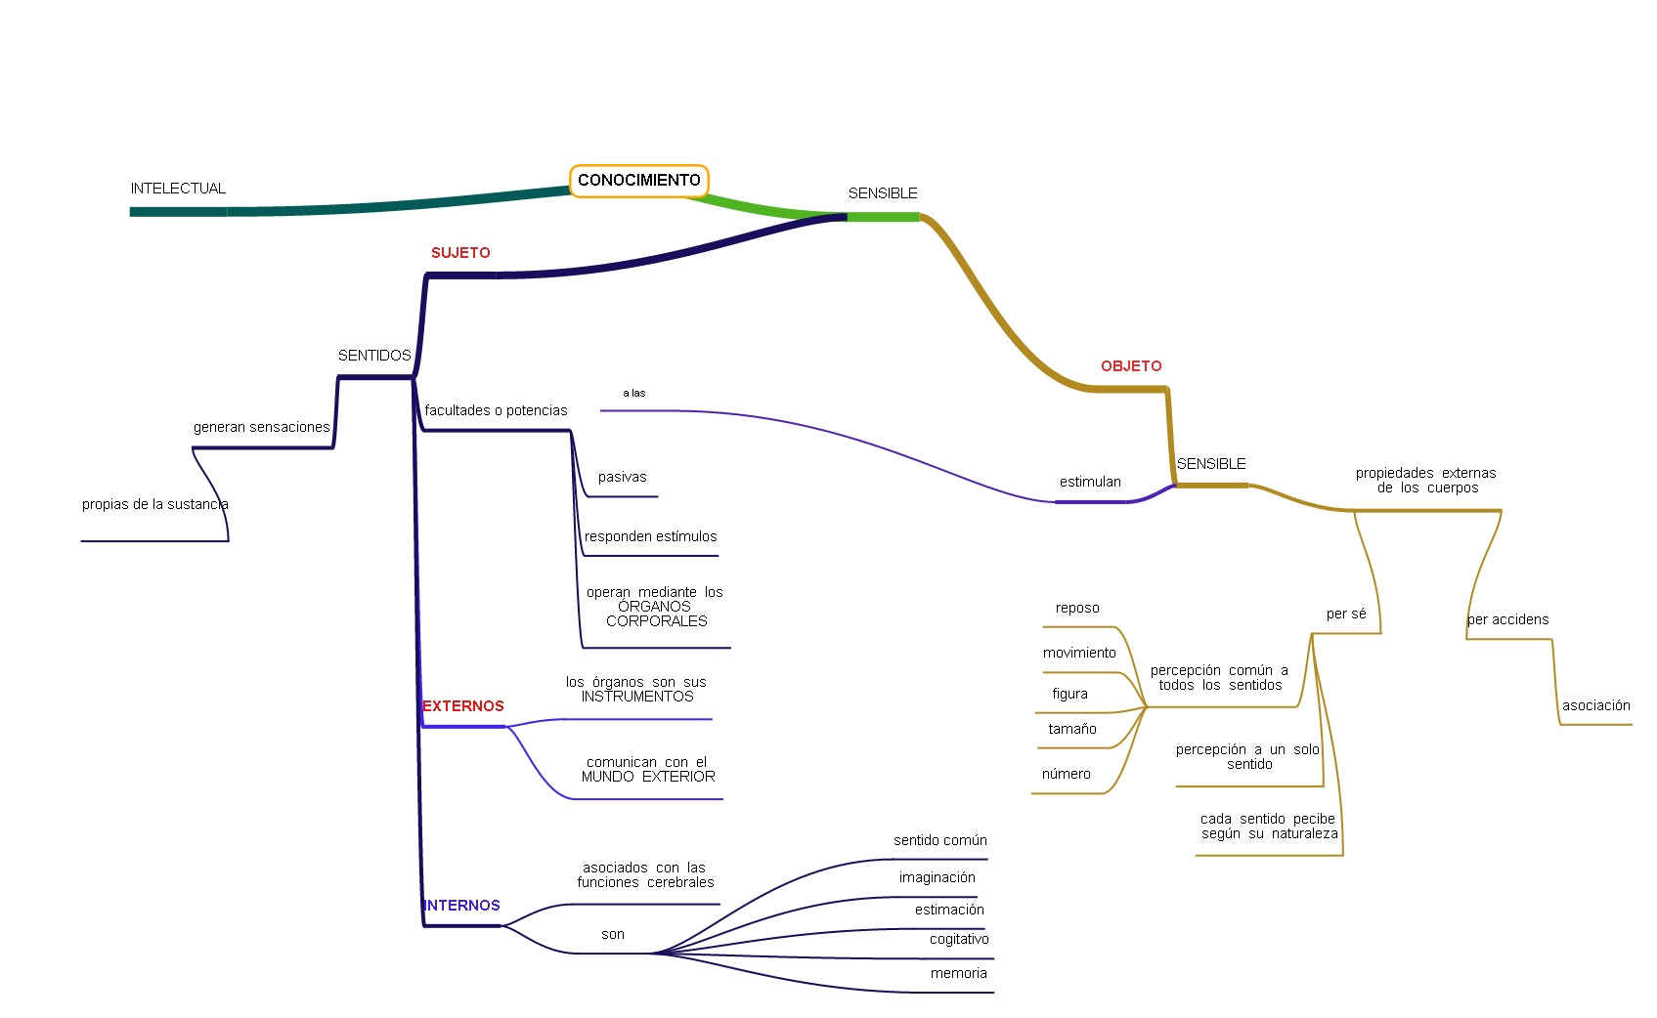
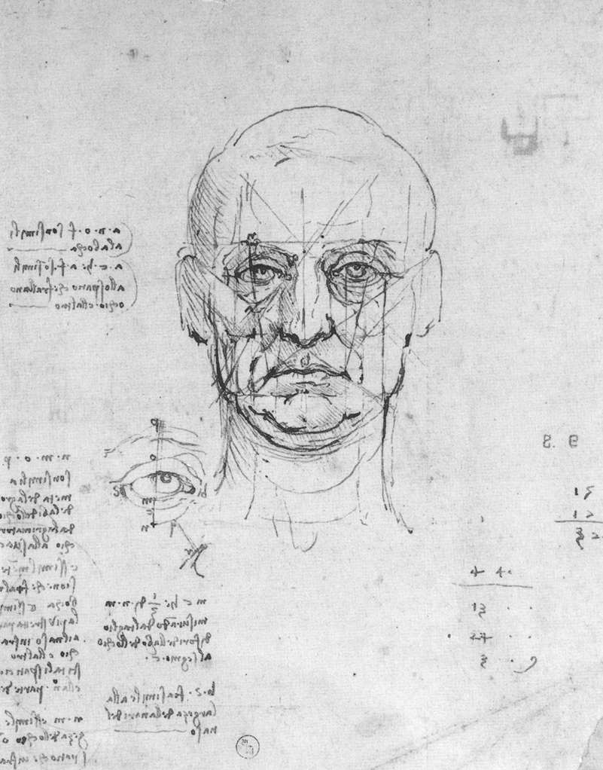

Slide 6
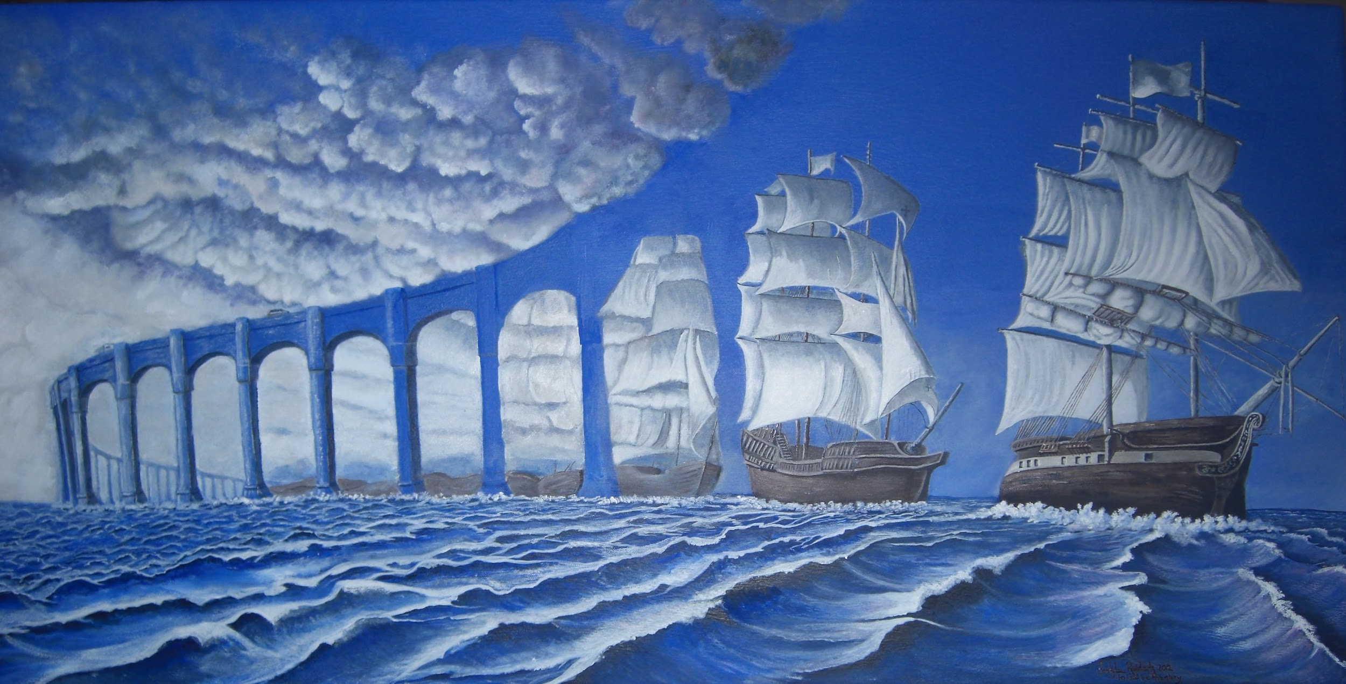
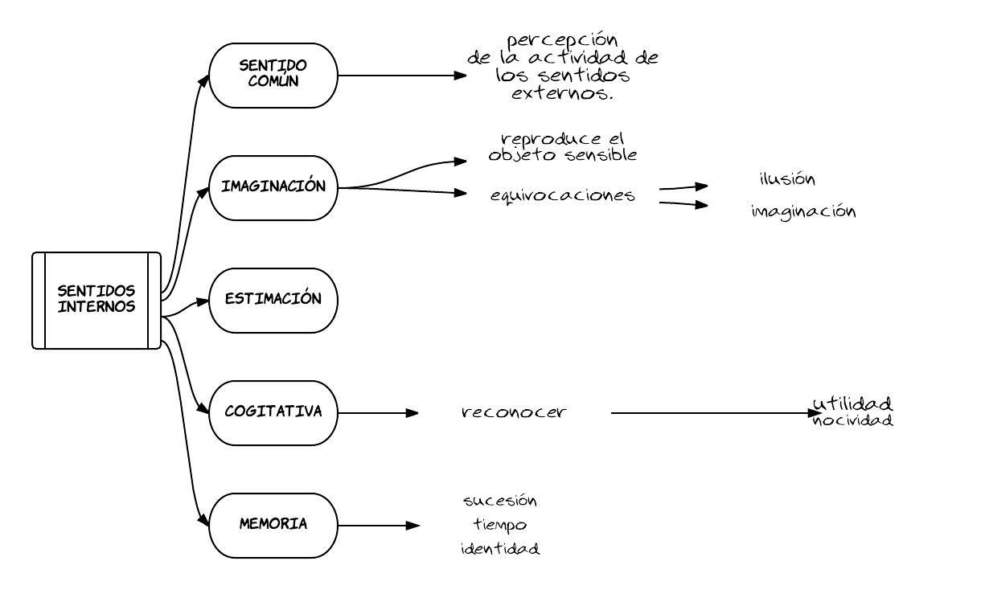
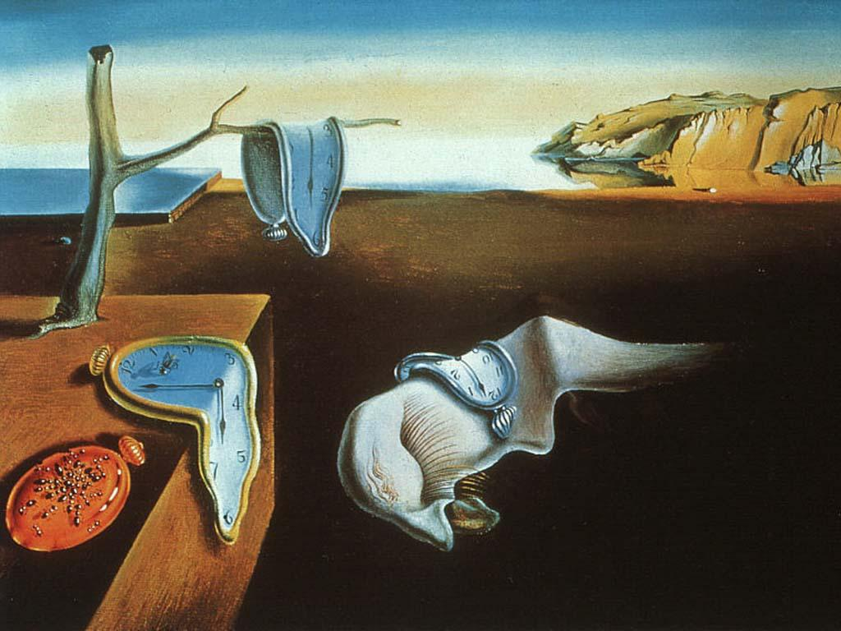

Slide 7
SUJETO
SENTIDOS
estimula
OBJETO
INTERNOS
impresionan
EXTERNOS
memoria
cogitativa
estimación
sentido común
usa órganos para
imagen
vista
oido
gusto
tacto
olor

Slide 8
Conocimiento sensible
FENÓMENO PSÍQUICO.
PARTE DE LOS SENTIDOS.
PRODUCE UNA SENSACIÓN
acción en encuentro entre S y O.
No hay error en los sentidos.
el error se produce en la interpretación y los juicios.

